Slide 1
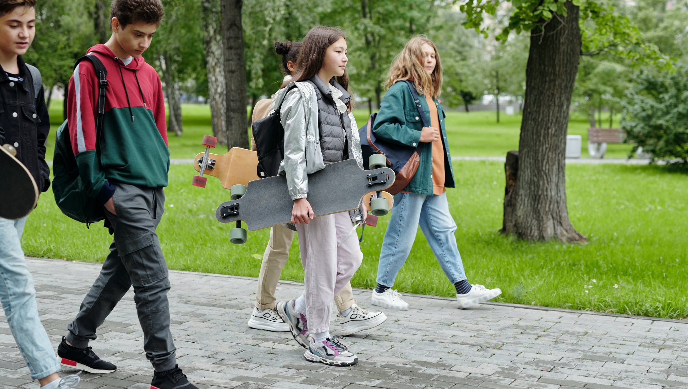
СОХРАНИТЬ РЕПРОДУКТИВНОЕ ЗДОРОВЬЕ ПОДРОСТКОВ
Ипполитова М.Ф.
главный врач СПб ГБУЗ ГЦОРЗП «Ювента», к.м.н., главный внештатный специалист-гинеколог детского и юношеского возраста МЗ РФ по СЗФО, СПб
Правительство Санкт-Петербурга
Центр охраны репродуктивного здоровья подростков «Ювента»

Slide 2
-36,5%
1,5
27-29
-12,9%
Смещение
возрастного пика рождаемости
с 24-25 лет до 27-29 лет
Снижение численности женщин фертильного возраста на 12,9% за 20 лет
Снижение численности подростков на 36,5% за 20 лет
Снижение
уровня СКР
до 1,5 на одну женщину
ЗДОРОВЫЕ ПОДРОСТКИ НА ВЕС ЗОЛОТА
https://showdata.gks.ru/report/278928
https://www.fedstat.ru/indicator/31548
https://www.fedstat.ru/indicator/33459

Slide 3
ЗАБОЛЕВАЕМОСТЬ ДЕТЕЙ ВЫРОСЛА ПО ОСНОВНЫМ КЛАССАМ БОЛЕЗНЕЙ
0-14 лет
15-17 лет
+17% общая заболеваемость
+19% болезни мочеполовой системы
+24%. болезни органов дыхания
+20% болезни нервной системы
+37% врожденные аномалии
+53% новообразования
+54% общая заболеваемость
+32% болезни мочеполовой системы
+15% воспалительные заб. органов малого таза
+180% травмы, отравления
+250% новообразования
2000 - 2019 гг.
https://rosstat.gov.ru/folder/12781
*

Slide 4
ШКОЛА ОХРАНЫ РЕПРОДУКТИВНОГО ЗДОРОВЬЯ ПОДРОСТКОВ
доступность, доброжелательность, доверительность, добровольность
Родители
Подростки
Специалисты
Программа
Школа для родителей
«Азбука здоровья»
Программа
Формирование ответственного отношения к здоровью
Программа
Комплексное сопровождение несовершеннолетних беременных и матерей с детьми
Программа
Профилактика девиантного поведения «Азбука успеха»
Программа
Сопровождение подростков в ситуации репродуктивного выбора
Программа
Коррекция нарушений пищевого поведения
Школа
профессионального общения
Методическое сопровождение
специалистов центров охраны репродуктивного здоровья подростков

Slide 5
1118
15 ЦОРЗП
несовершеннолетних матерей с детьми получили комплексную помощь
в соответствии с Порядком оказания помощи 1130н
-94%
РЕЗУЛЬТАТЫ
-91%
Прерывания до 12 недель сократились
Снижение случаев ИППП
у подростков
1993-2021
Концепция
5000+
развития медицинской и социальной помощи детям, матерям и семьям, воспитывающим детей
подростков ежегодно впервые обращаются и получают помощь: медицинскую, психологическую, социальную, правовую

Slide 6
СЛУЧАИ ПРЕРЫВАНИЯ БЕРЕМЕННОСТИ
3011
Санкт-Петербург
1993
142
2021

Slide 7
Экономия
₽ 115,7 ^{млн}
3011
Оказание услуги
случаев прерывания
Избежали
195
Случая серьезных последствий

Slide 8
СИСТЕМА ОХРАНЫ РЕПРОДУКТИВНОГО ЗДОРОВЬЯ ПОДРОСТКОВ
ВОЗМОЖНОСТИ
ПРЕИМУЩЕСТВА
Стандартизация работы
Масштабирование модели СПб в каждом регионе
Внедрение образовательных программ
Применение передовых технологий
Новые методики взаимодействия и управления
Внедрение проектного управления
Цифровая трансформация
Бесплатность
Профилактическое направление
Социальная важность тематики
Опыт, единые концепция, технологии
РИСКИ
СЛАБЫЕ СТОРОНЫ
Отдалённые результаты
Пассивность и профессиональное выгорание
Неоднородность квалификации специалистов
Нет ресурса для развития службы
Отсутствие центров
Нет показателей эффективности
Недостаточная комплексность помощи
Нет подготовки специалистов
Зависимость от финансирования и пациентопотока
Рекомендательный характер правовой базы

Slide 9
Нет показателей
Нет инвестиций
Нет качества
Нормативная база
Инвестиции
Технология
Обоснование целевых показателей эффективности работы
Открытие центров охраны репродуктивного здоровья в регионах России
Подготовка специалистов, ориентированных на работу с подростками
Обоснование целевого финансирования для проведения профилактической работы
Стандартизация и алгоритм работы в службах охраны репродуктивного здоровья
Взаимодействие с подростком
через привычные ему модели

Slide 10
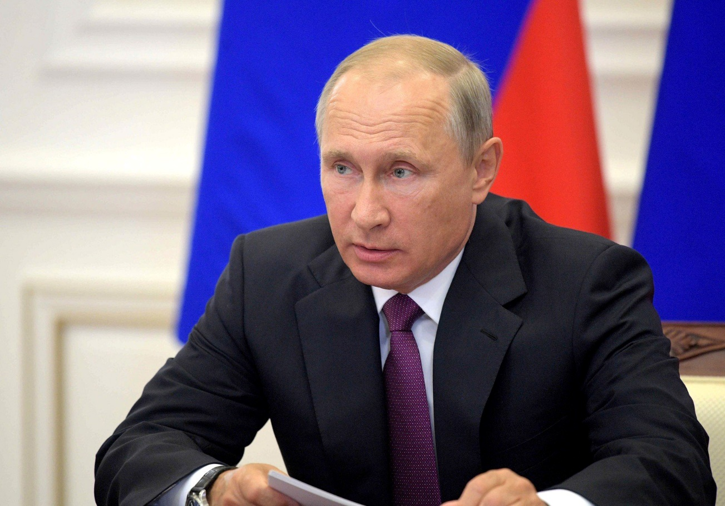
Подчеркну, забота о благополучии подрастающего поколения – приоритетная общенациональная задача, которая требует совместных усилий государства, гражданского общества, средств массовой информации, религиозных организаций. Только опираясь на такую деятельную, активную поддержку, мы сможем добиться ощутимых результатов.
Вступительное слово Президента РФ В.В.Путина
участникам и гостям Всероссийского форума
«Здоровье нации – основа процветания России» от 11.03.2022

Slide 11
МЫ ГОТОВЫ
ДЕЛИТЬСЯ
ОПЫТОМ
dr.ippolitova@gmail.com
8 (812) 644-57-57
juventa-spb.info
juventaspb
gkdc_juventa

